Slide 1
Өзен жалпы білім беретін орта мектебі
Бала құқығы
адам құқығы
Өткізген: Оралов Ш.М.

Slide 2
Мақсаты
Оқушының құқықтары мен
міндеттері туралы білімдерін толықтыру. Оқушыларды адам құқықтарына оқыта
отырып, түрлі өмірлік жағдайларда өз
мүмкіндіктерін жеке және қоғам
пайдасына сәйкес шешім қабылдай
алу әрекеттерін дамыту. Қазақстанның болашағына үлесін қоса
білетін білімді де, ізденімпаз ұрпақ
етіп тәрбиелеу. .

Slide 3
10 желтоқсан-
Адам құқығы күні

Slide 4
2. Кіріспе сөз: - Мінекей, балалар, біздің барлығымызға ортақ қаншама нәрсе бар! Сондай-ақ біздің бәрімізге ортақ ережелер мен тәртіп бар. Ол ережелер мен тәртіптер жиынтығы Заң деп аталады. Яғни біз барлығымыз бір заңға бағынамыз.Ол Конституция деп аталады. Бұл заңда біздің құқықтарымыз және міндеттеріміз көрсетілген. Құқық – бізге рұқсат етілген, істеуге болатын нәрселер, ал міндет – біз істеуге, орындауға тиіс нәрселер. Мысалы сендер қазір мектепте білім алып жүрсіңдер, бұл – сендердің құқықтарың, оған ешкім шектеу қоя алмайды. Сонымен қатар сендер орта білім алуға міндеттісіңдер. Міне осындай біздің көптеген құқықтарымыз бен міндеттеріміз жинақталған заң - Конституция болып табылады. ҚР Конституциясы - заңдардың қағидаларын тұжырымдап, бір арнаға келтірген Ата Заң, яғни мемлекетіміздің Негізгі Заңы болып табылады. Ол 1995ж. 30 тамызда қабылданды. Заң – жалпы тәртіптік шара. Құқық – мемлекет шығарған немесе бекіткен тәртіп ережелерінің жиынтығы.Конвенция – балалар құқығы туралы шарт. 1989 жылы 20 қарашада БҰҰ «Бала құқығы туралы» Конвенция қабылдады. Бұл құжат бала-ның жан-жақты өсіп жетілуіне,болашағына жол ашатын бірден-бір құжат. Осы ұйымға мүше болған Қазақ елі де осы құжатқа қол қойды. Конвенцияға қол қойғаннан кейін, балалар туралы түрлі мәселелерді шешу мақсатында 2002 жылы 8 тамызда «Бала құқығы туралы» Заң қабылданды

Slide 5
«Түсініктеме» бекеті. Біздің үшінші бекетіміз «түсініктеме» деп аталады. Интерактивті тақтада сөздіктер жазылған. Қазір сол сөздердің мағынасын ашамыз! 1) Құқық – мемлекет тарапынан, болмаса тиісті қаулы, заңмен әрбір адамға берілген ерік, бостандық. 2) Конституция – бұл Қазақстан Республикасында тұратын барлық азаматтардың құқықтары мен міндеттері белгіленген құжат. 3) Конвенция – арнайы бір мәселе жөніндегі мемлекеттердің өзара келісімі. 4) Біріккен Ұлттар Ұйымы (БҰҰ) – жер бетіндегі халықтардың мүддесін қорғайтын халықаралық ұйым. 5) Туу туралы куәлік – баланың қашан туғанын анықтайтын негізгі құжат. Мұнда баланың туған күні, айы, жылы жазылады, сондай-ақ ата-анасының аты-жөні, ұлты, туған жері жазылады. Бұл баланың ең бірінші құжаты. 6) Азамат – жеке тұлға, ол мемлекеттің тұрақты тұрғыны және оның құқығы мен міндетінің иесі. Жарайсыңдар!

Slide 6
3 тарау 4-бап:
Тегіне, нәсіліне және қай ұлтқа жататынына қарамастан барлық бала тең құқыққа ие.

Slide 7
3-тарау , 10-бап:
Әрбір баланың жеке өмір сүруіне, жеке басының қадір-қасиетіне қол сұғуға, ұрлық-қарлыққа араластыруға, рұқсатсыз біреудің затын алуға ешкімнің құқығы жоқ.

Slide 8
Балалар мына құқықтарды атағанын ескертеміз:
Мектепке тегін оқуға,
Ойнауға
Демалуға
Театрға баруға
Өнермен айналысуға
Дәрігерлік көмекті тегін алуға
Дербес ойынға ие болуға
Қалаған спорт түрімен шұғылдануға
Туыстарға қыдыруға
Өзенде шомылуға
Табиғатты қорғауға
Құстарға қамқорлық жасауға
Ата-аналарына көмек беруге
Мұғалімдерін тыңдауға
Тәртіп бұзбауға
Саябаққа баруға құқықты

Slide 9
Қазақстан Республикасының
Тұңғыш
Президенті

Slide 10
2002 жылы тамызда қабылданды.
9 тарау,
53 баптан тұрады.

Slide 11
Конвенция –
бала құқығының әлемдік Конституциясы

Slide 12
1. «Бәріміз бірге» ойыны
(Басталған сөйлемдерді барлық оқушы бірге хормен аяқтайды.)
- Біздің мемлекетіміз –
- ҚР мемлекеттік тілі –
- Мемлекеттік рәміздер –
- Біздің елордамыз –
- Біздің президентіміз –
- Біз тұратын облыс –
- Біз тұратын аудан –
- Біз тұратын ауыл –

Slide 13
2. Жылдар сөйлейді
БҰҰ-ның Бас Ассамблеясына “Балалар құқығы” декларациясы қабылданды.
1959 жылы 20 қарашада
“Бала құқығы туралы” конвенция қабылданды.
1989 жылы 20 қарашада
Егеменді еліміздің алғашқы Конституциясы қабылданды.
1993 жылы 28 қаңтарда
Референдум арқылы бекіткен екінші Конституция қабылданды.
1995 жылы 30 тамызда
“Қазақстан Республикасындағы баланың құқықтары туралы” заңы қабылданды.
2002 жылы 8 тамызда

Slide 14
Бала деп неше жасқа дейінгі адамды айтады?
Жер бетіндегі халықтар мүддесін қорғайтын ұйым?
Қазақстан Республикасының Конституциясы
қашан жарияланды?
4. Балаларға жағдай жасап, қамқорлық көрсету кімнің міндеті?
5. ҚР Конституциясы неше бөлім, неше баптан тұрады?
6. Қазақстан Республикасында 2002 жылы 8 тамызда қандай
заң қабылданды?
18 жас
БҰҰ
1995ж 30 тамыз
Отбасының, мемлекеттің
9бөлім, 98 бап
Баланың құқықтары

Slide 15
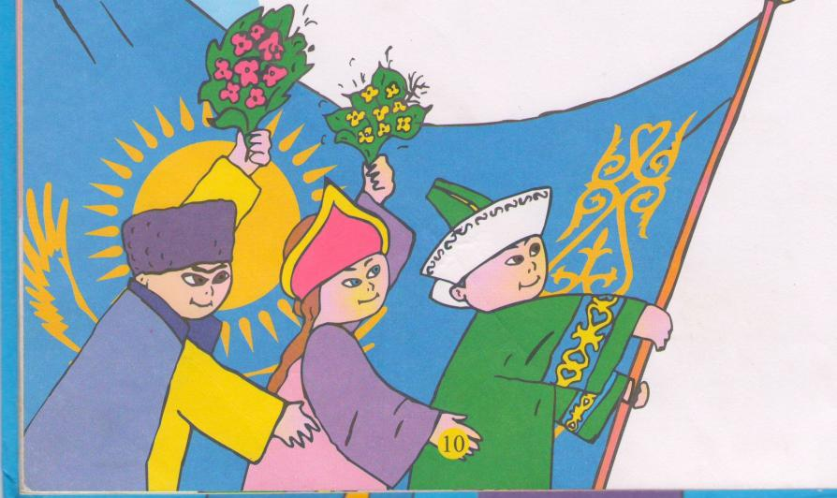
Тыңдағандарыңызға рахмет!

